Slide 1
Rok škôlkara v pohraničí
„ŠARKANIÁDA“ október 2020
Operačný program –Interreg V-A
Slovenská republika-Česká republika
Materská škola, Požiarna 1292/11 Púchov
Elokované pracovisko, Komenského 50

Slide 2
Ako sme tvorili šarkany
Aktivita tvorenia šarkanov patrí k tradičným jesenným aktivitám v našej MŠ, kedy vyrábame šarkany v triedach spoločne s rodičmi.
V školskom roku 2020/2021 tomu bolo inak vzhľadom na vznik pandemickej situácie Covid 19 a s ňou spojenými obmedzeniami /zákaz spoločných aktivít/.
Preto sme oslovili rodičov detí, aby sa s deťmi doma zahrali, vytvorili zaujímavých šarkanov a priniesli ich do materskej školy na „šarkaniádu“.

Slide 3
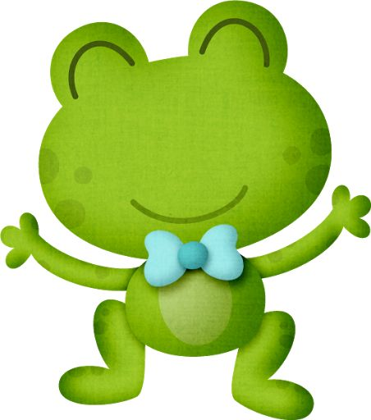
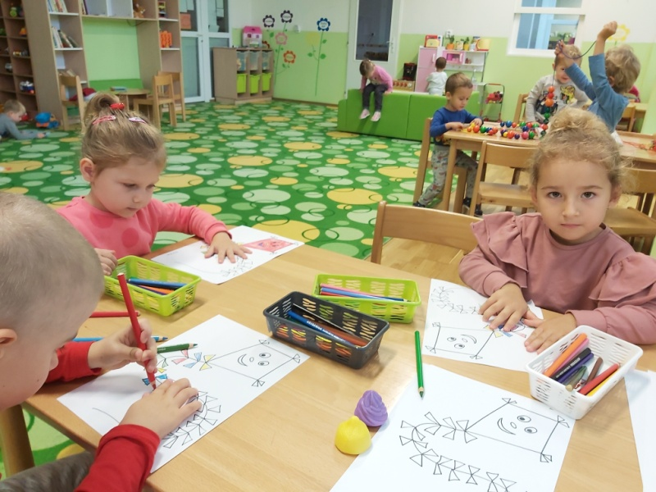
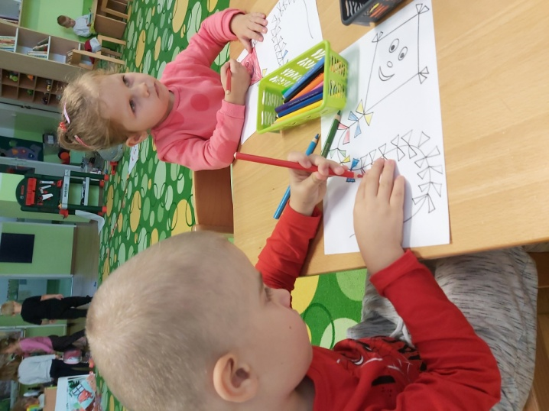
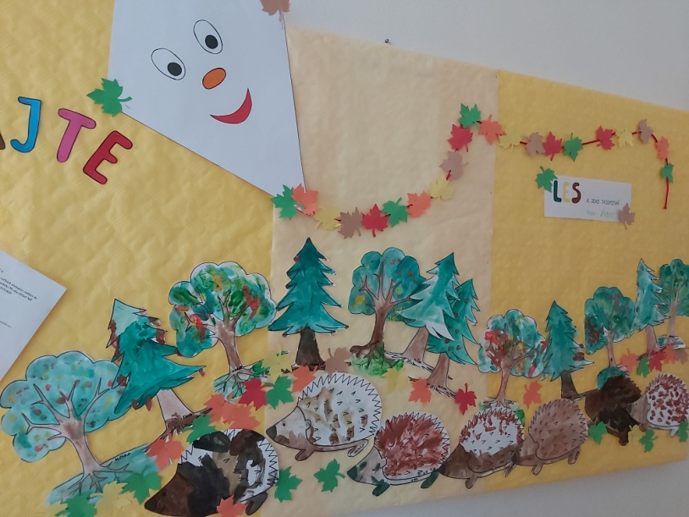
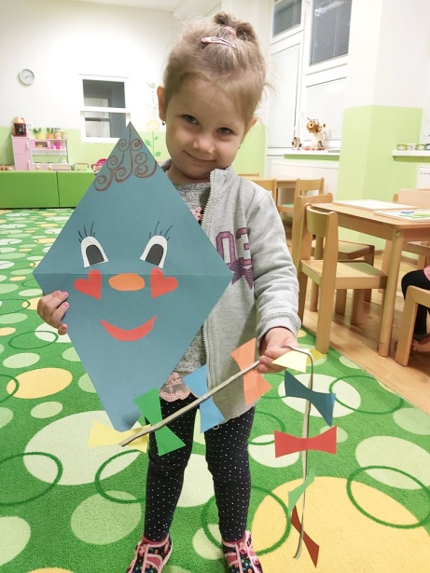
ŠARKANY v triede ŽABIEK
3-4 ročné deti

Slide 4
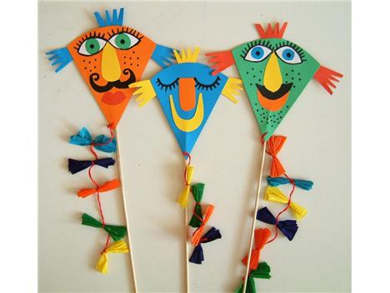
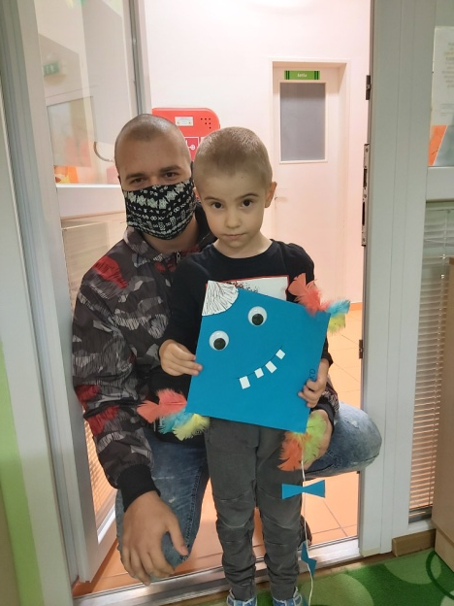
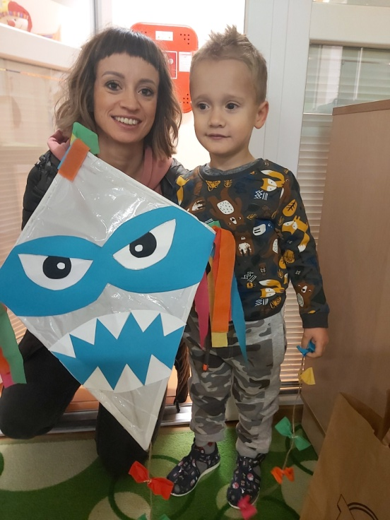
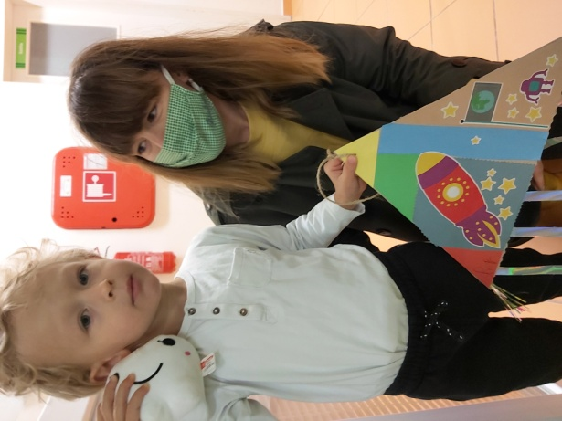
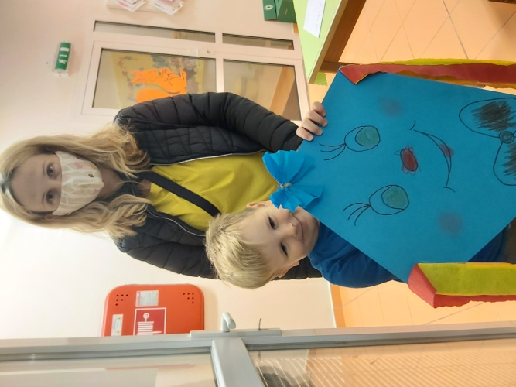
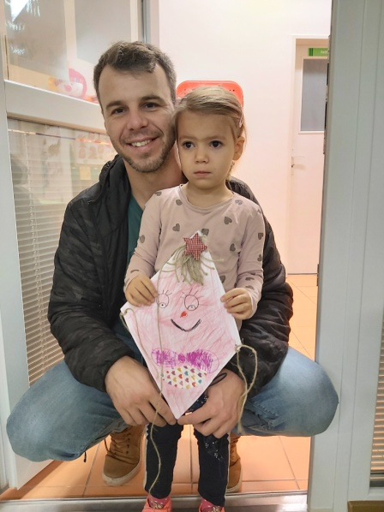
MAMA, TATO, POĎ sa hrať, Šarkana si vyrábaŤ!

Slide 5
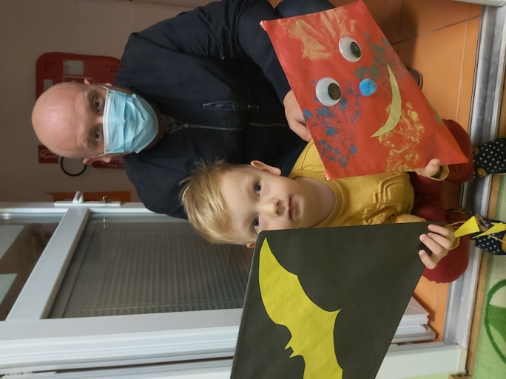
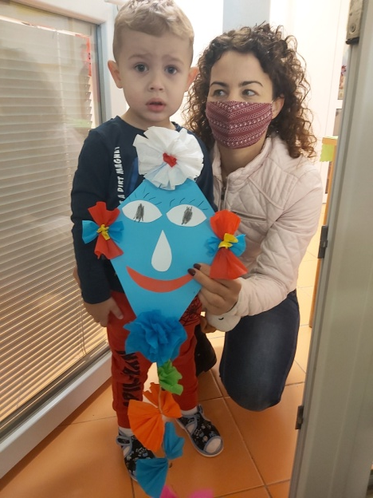
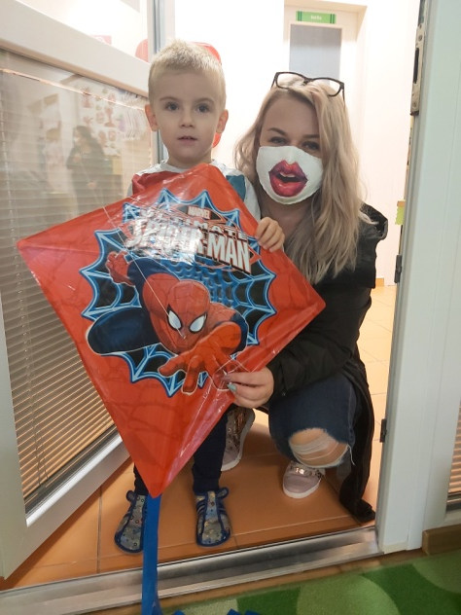
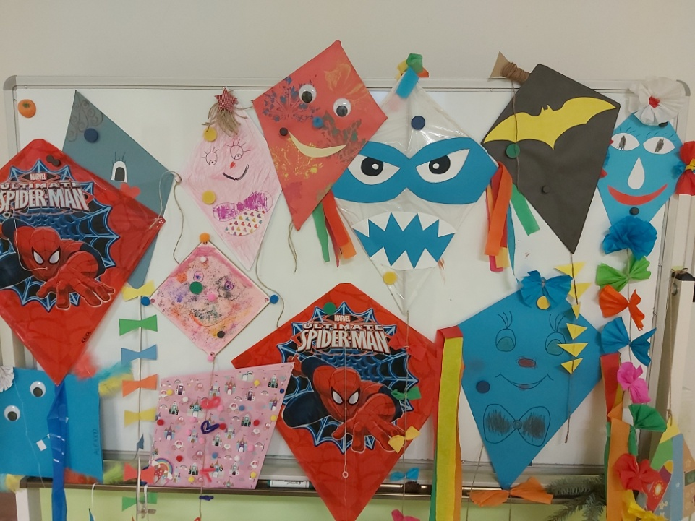
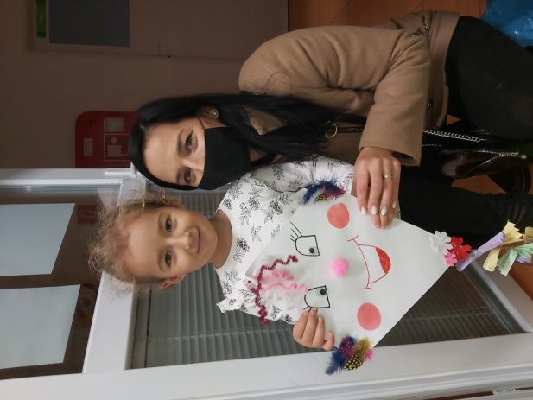

Slide 6
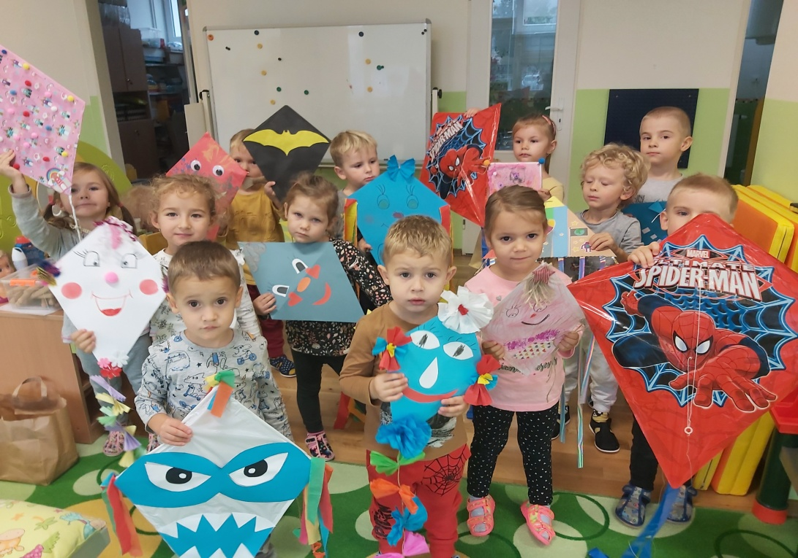
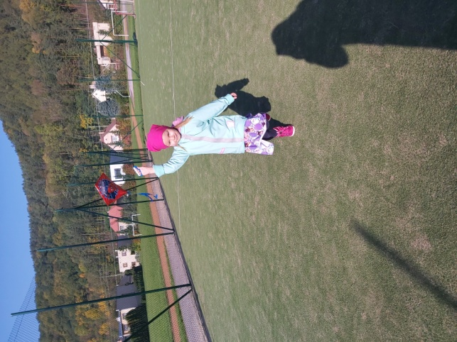
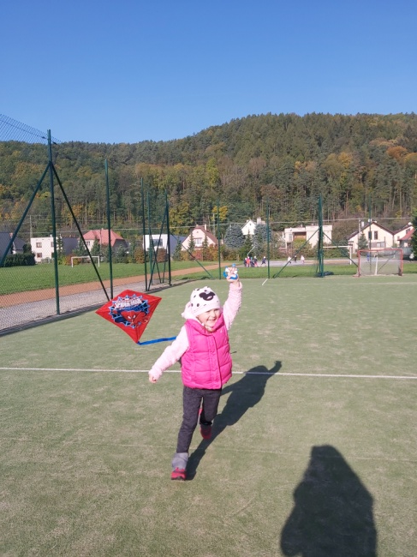
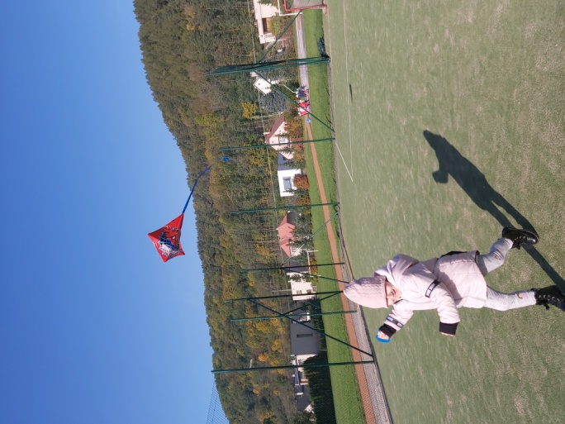
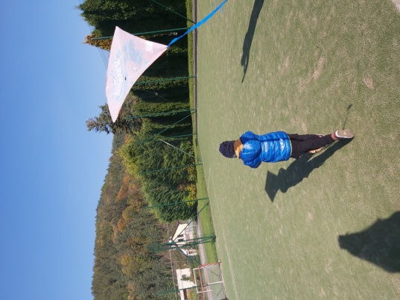
Šarkaniáda žabiek

Slide 7

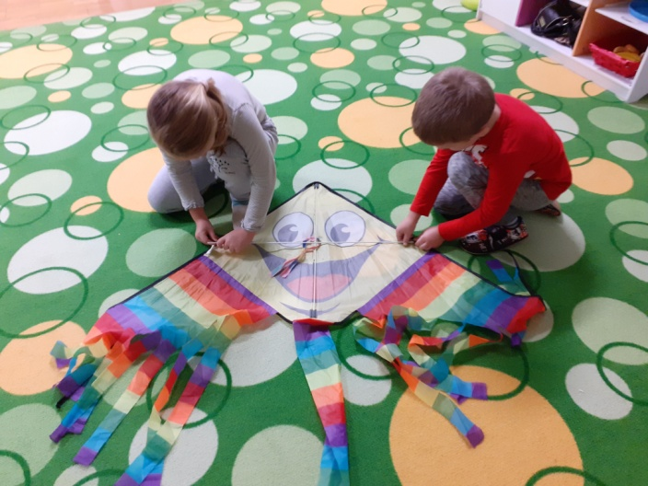
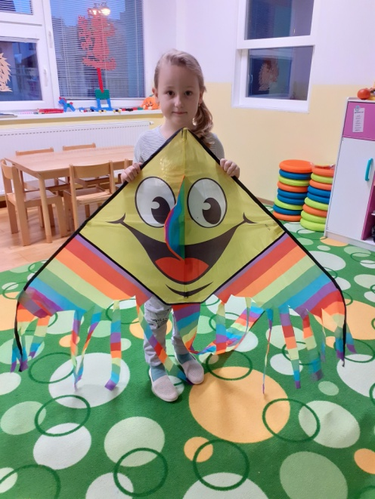
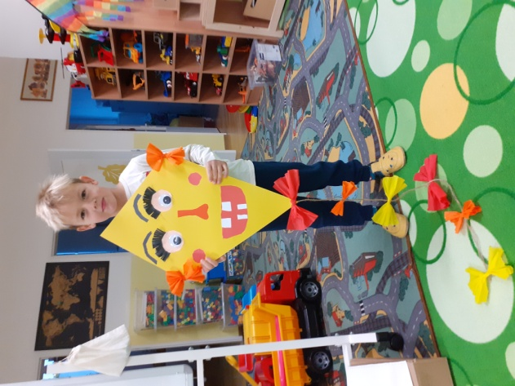
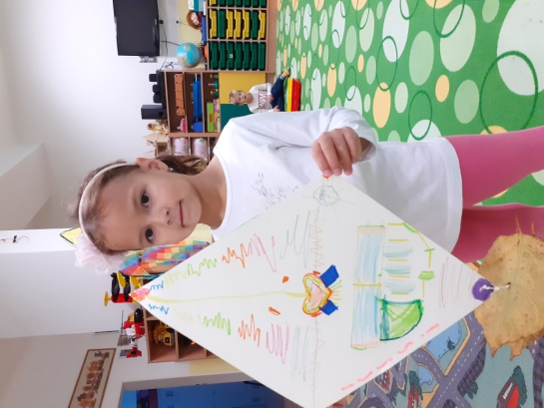
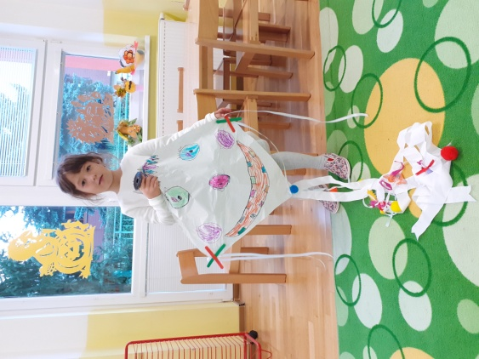
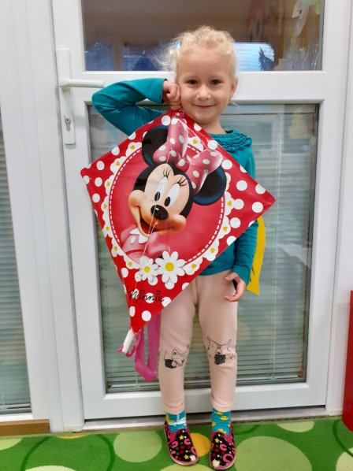
ŠARKANY v triede SLNIEČOK
5-6 ročné deti

Slide 8
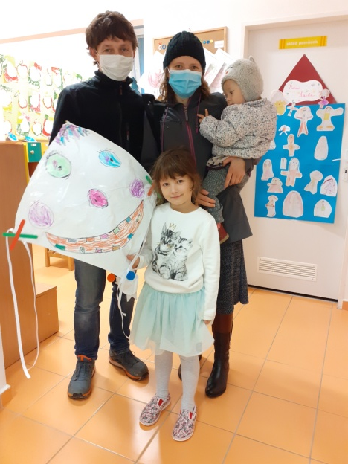
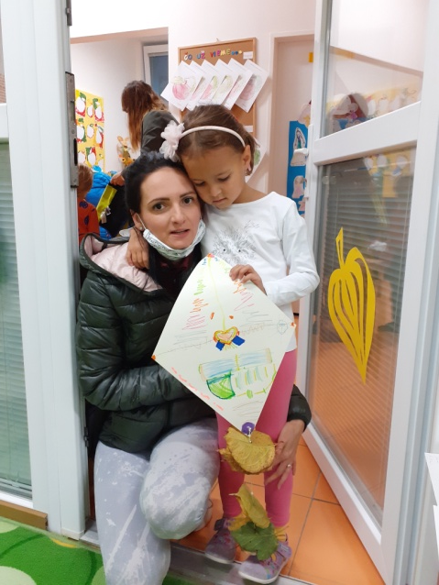
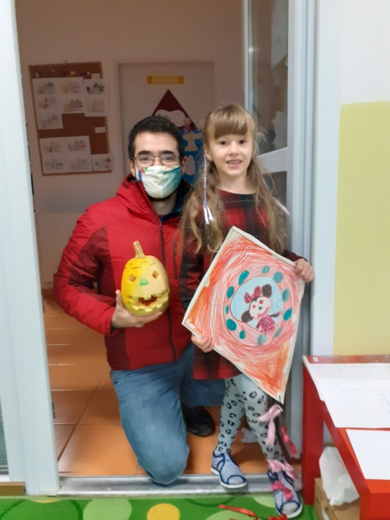
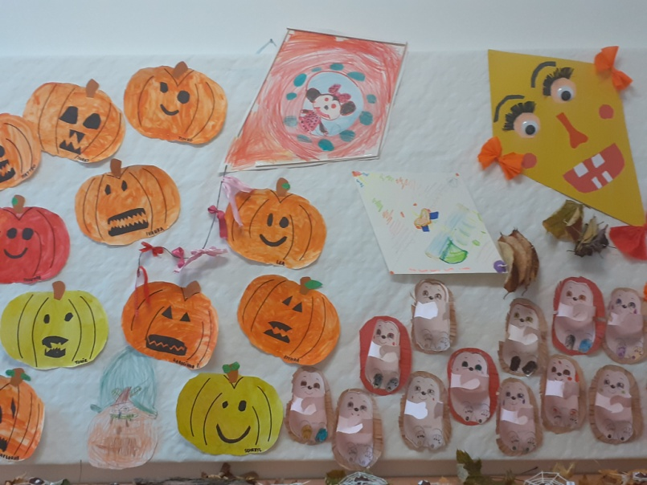
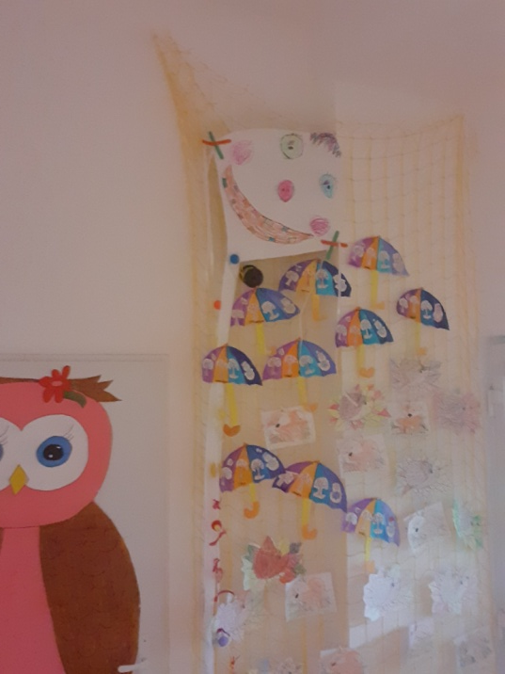

Slide 9
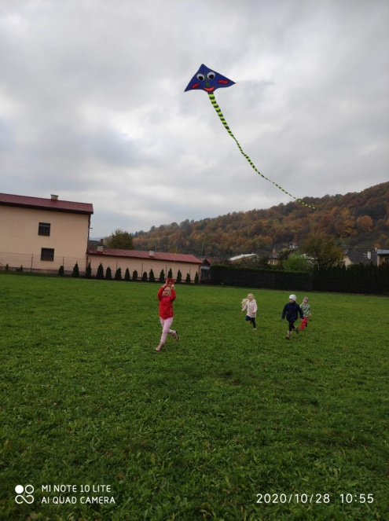
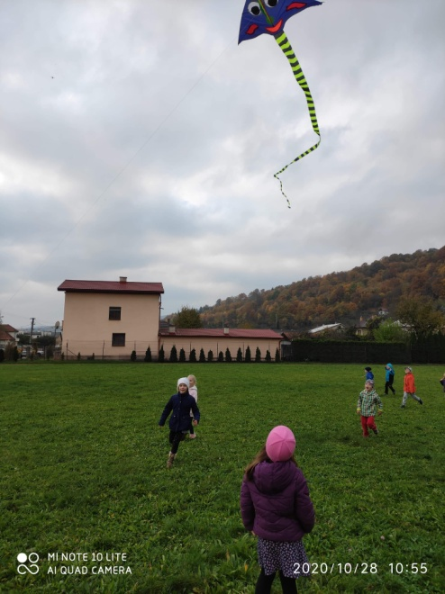
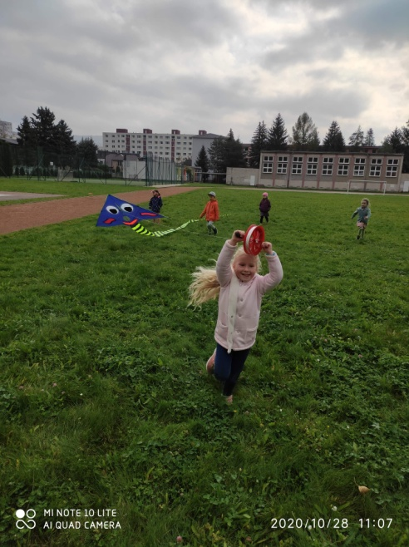
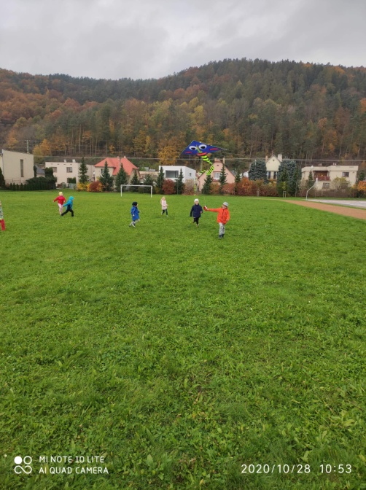
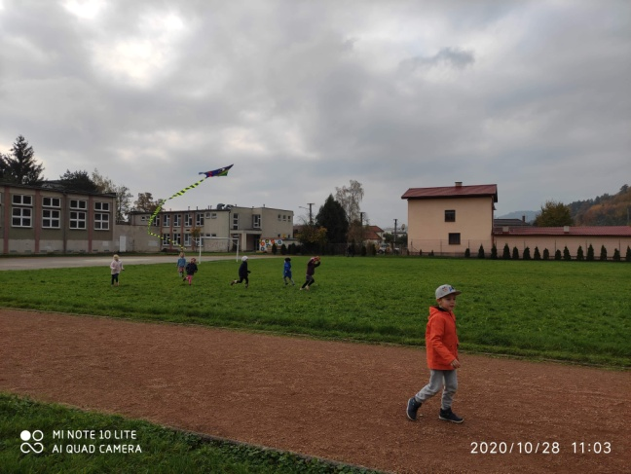
Šarkaniáda slniečok

Slide 10
Z Púchova posielame srdečný pozdrav našim kamarátom a pani učiteľkám v Želechoviciach nad Dřevnicí.
ĎAKUJEM ZA POZORNOSŤ
Autor: Mgr. Adriana Čemešová

